Slide 1



Slide 2
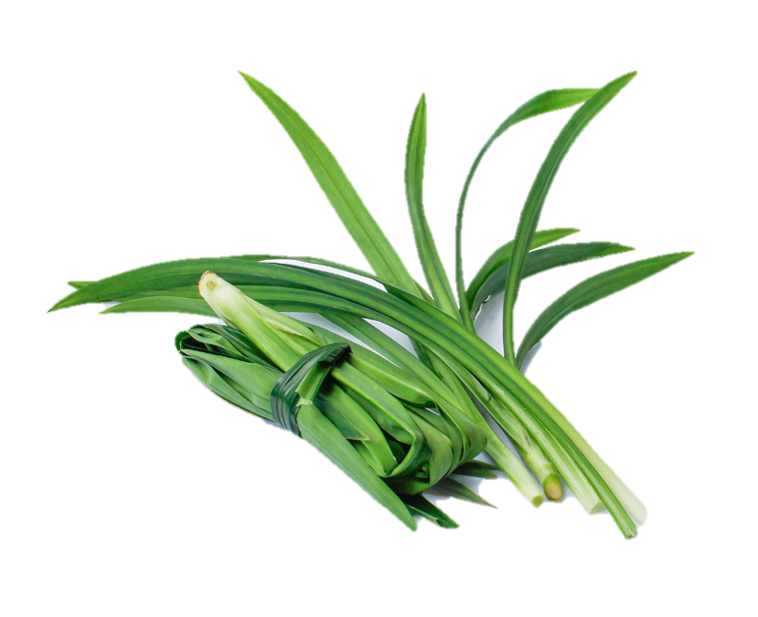
Lá cơm nếp
Tên gọi khác
Công dụng
Có mùi thơm đặc trưng giống với mùi gạo, xôi nếp.
Dùng trong nấu ăn, làm bánh, chữa bệnh...
Lá dứa

Slide 3
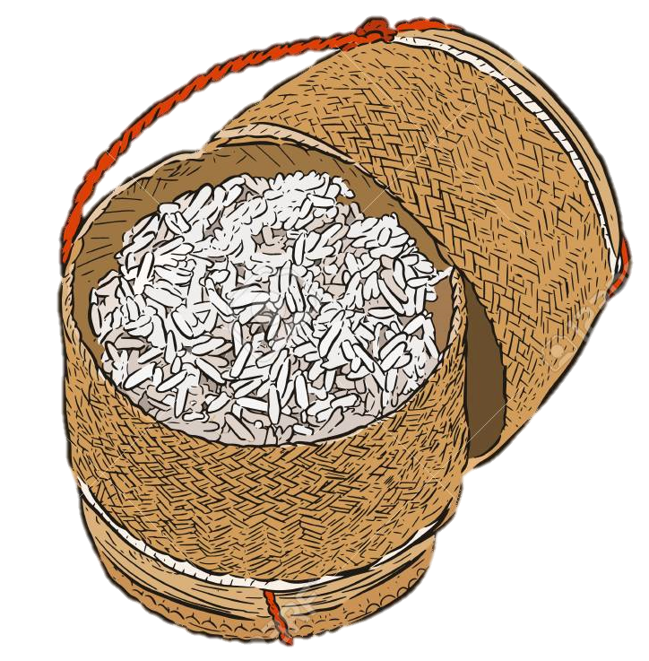
I.
ĐỌC VĂN BẢN

Slide 4
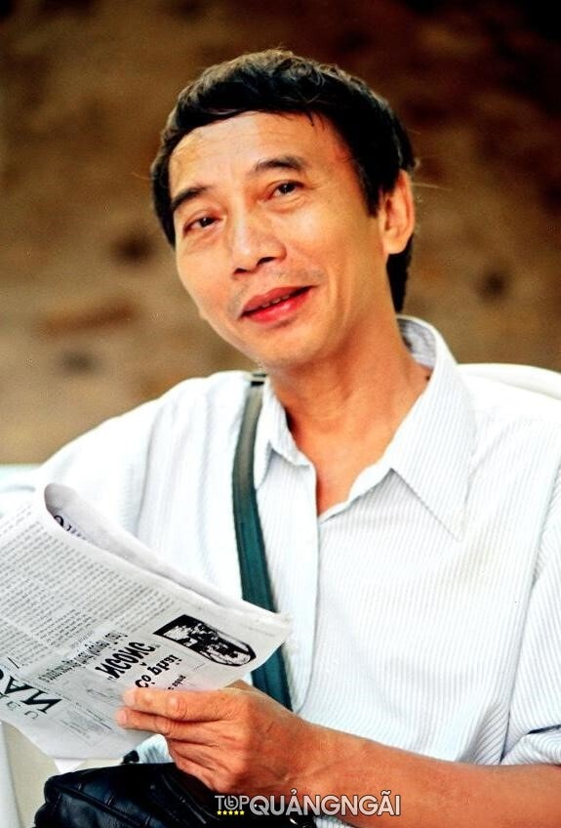
1. Nhà thơ Thanh Thảo
Quê: Quảng Ngãi
Là nhà thơ, nhà báo với nhiều tác phẩm nổi tiếng
Phong cách: Sáng tác nhiều và độc đáo về đề tài chiến tranh, hậu chiến…

Slide 5



2. Văn bản
a. Thể thơ
b. PTBĐ
Thơ 5 chữ
Biểu cảm
c. Bố cục
3 phần:
Hoàn cảnh gợi nhớ
Hình ảnh mẹ
Tình cảm của con

Slide 6

II.
ĐỌC – HIỂU CHI TIẾT

Slide 7



1. Hoàn cảnh gợi nhắc
Vị giác
Khứu giác
Bát xôi
Mùi xôi
Thời gian
Thị giác
Mấy năm
Khói bay
Nỗi nhớ quê gắn với những điều giản dị, thân thuộc.
Nhớ quê nhà bằng tất cả mọi giác quan, cảm nhận
Tình yêu, nỗi nhớ quê hương sâu sắc.

Slide 8

2. Hình ảnh mẹ trong kí ức
Thời gian
Chiều nay
Hành động
Nhặt lá
Đun bếp
Thổi cơm nếp
Gợi buồn, gợi nhớ
Hình ảnh mẹ tảo tần, vất vả

Slide 9
2. Hình ảnh mẹ trong kí ức
Câu hỏi tu từ:
Mẹ ở đâu
Phải mẹ thổi cơm nếp
Giọng thơ
Chậm rãi, tâm tình
Nỗi nhớ, tình yêu thương với mẹ in sâu trong tâm trí của con.

Slide 10

3. Tình cảm của người con.
Mùi vị quê hương
Mùi xôi
Mùi khói bếp
Mẹ già và đất nước
Những mùi vị giản dị, quen thuộc.
Gia đình và quê hương.
Nỗi nhớ gia đình, làng quê và tình yêu đất nước hòa quyện, thống nhất với nhau.

Slide 11

3. Tình cảm của người con.
Con quên làm sao được
Chia đều nỗi nhớ thương
Tình cảm chân thành, tha thiết.
Nỗi nhớ, tình yêu mẹ, yêu gia đình hóa thành tình yêu với quê hương, đất nước.

Slide 12

3. Tình cảm của người con.
Cây nhỏ rừng Trường Sơn
Hiểu lòng nên thơm mãi
Nghệ thuật
Nhân hóa
Nhấn mạnh tình cảm của con đối với mẹ, với quê hương, đất nước.

Slide 13
III.
TỔNG KẾT

Slide 14

Nghệ thuật
Nội dung
Thể thơ 5 chữ.
Hình ảnh giản dị, gần gũi.
Giọng thơ tâm tình.
BPTT nhân hóa, ẩn dụ
Tình yêu, nỗi nhớ của người con khi đang làm nhiệm vụ chiến đấu xa nhà.
Tình yêu mẹ, yêu quê cũng chính là tình yêu với đất nước

Slide 15




Nhiệm vụ 1
Nhiệm vụ 2
Nhiệm vụ 3
Viết đoạn văn (5-7 câu) nêu cảm nghĩ của em về tình cảm của người con đối với mẹ trong bài thơ.
Lựa chọn một mùi vị quê hương mà em nhớ nhất/ấn tượng nhất. Viết đoạn văn 5-7 câu giới thiệu về mùi vị ấy.
Sáng tác 1 bài rap ngắn (7-10 câu) nói về mẹ/về quê hương nơi em sinh sống.

